Slide 1
工作经验
叶自强• 2022/03/30

Slide 2
目录
１．基本信息
２．项目经历
３．科研经历
４．其他信息

Slide 3
２项目经历
序号 | 项目名称 | 与岗位相关
1 | CUMS系统前处理几何建模模块开发
2 | 一维数字化智能设计模块
3 | 二维通流和叶片间流场仿真
4 | 飞机线束三维设计协同平台
5 | CUMS数据处理服务系统

Slide 4
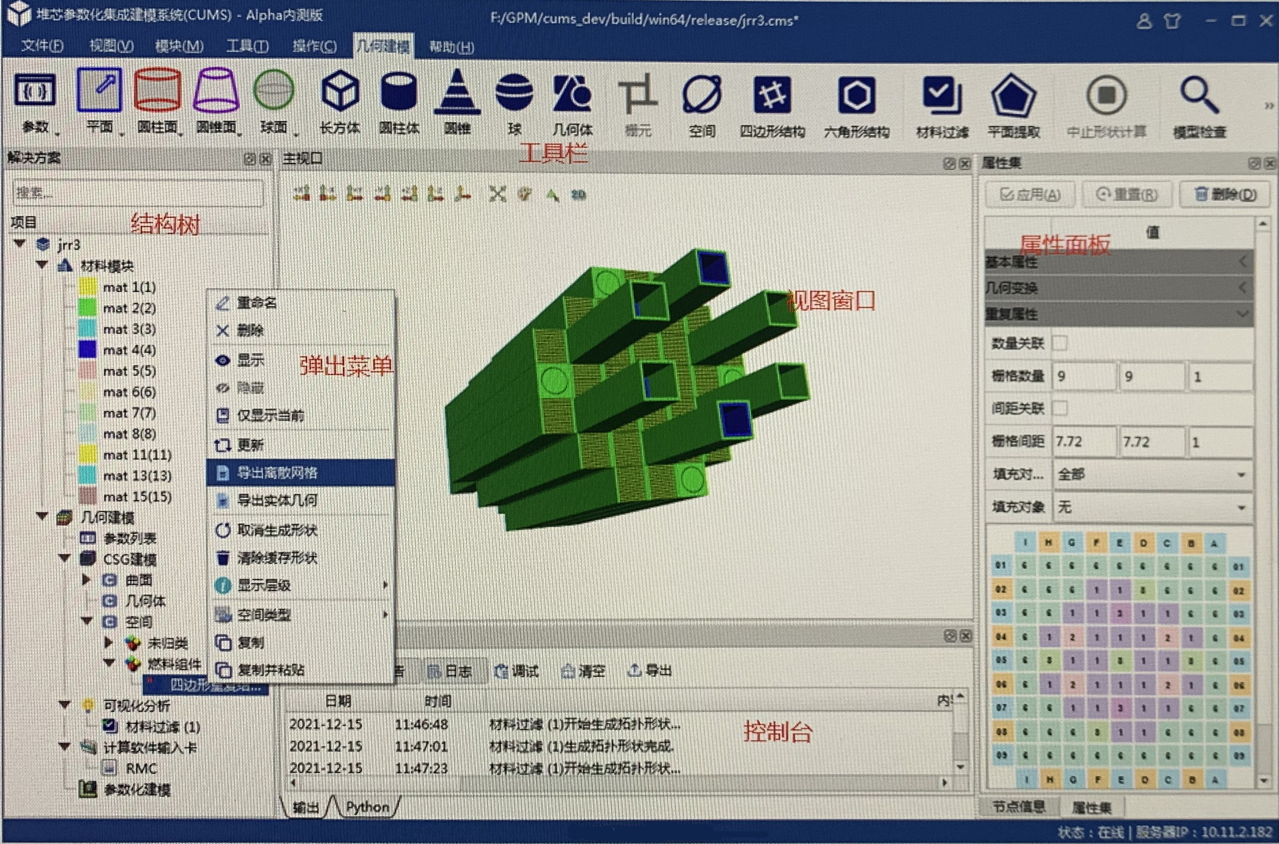
２项目经历（CUMS前处理几何建模开发）
项目名称：CUMS系统前处理几何建模模块开发（2020.05—2021.09） 项目经理 2人
前处理几何建模模块为CUMS核工业堆芯设计仿真系统中跨平台的三维可视化堆芯建模工具，既支持用户交互式设计堆芯，同时支持堆芯CGS格式几何模型渲染。
基于OpenCascade几何建模引擎，VTK可视化渲染、Qt应用框架；
并行处理大规模几何运算和网格离散数据，加速可视化渲染；
针对堆芯业务需求，支持层级显示、材料过滤、模型检查、平面截取信息显示；
支持特定CGS文件导入导出，文件格式可扩展；
根据特定堆芯固化参数数据，支持参数化建模；
项目全流程把控推进和交付性文档编写；

Slide 5
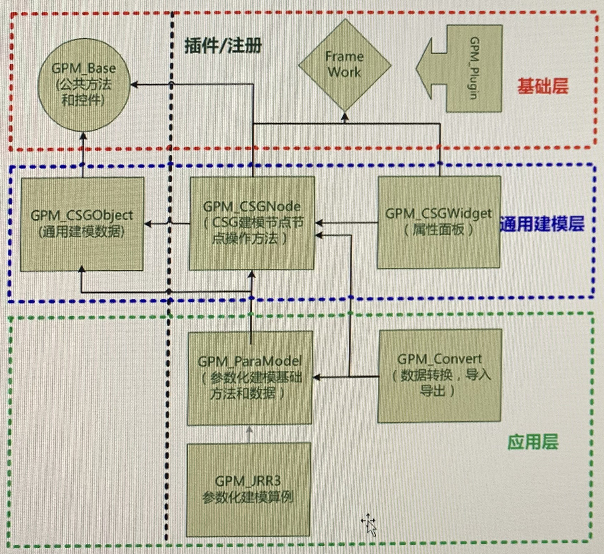
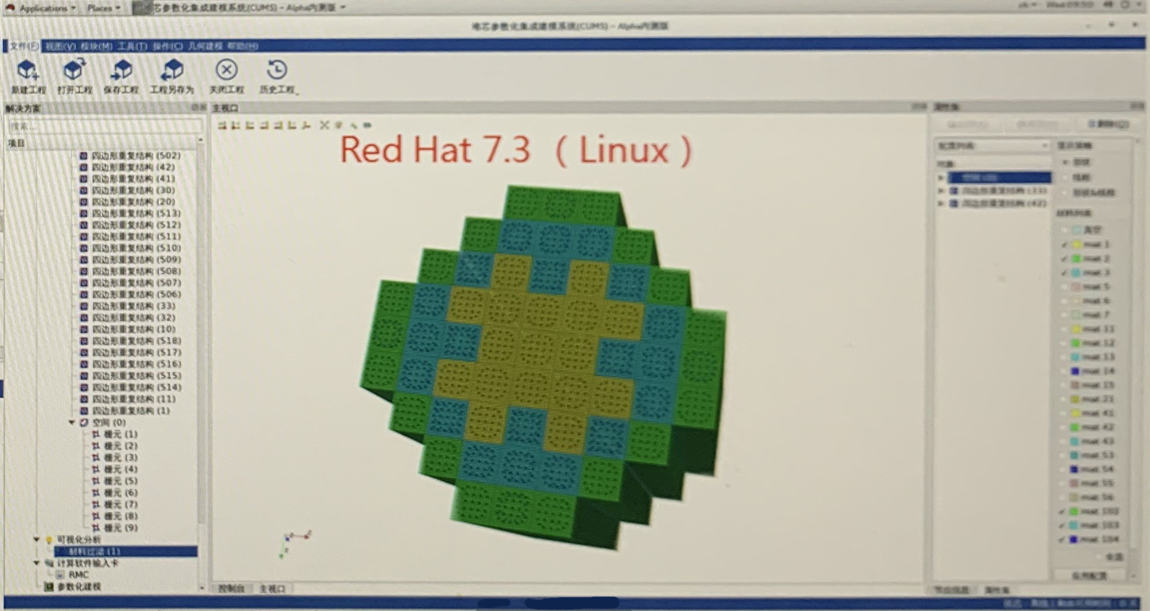
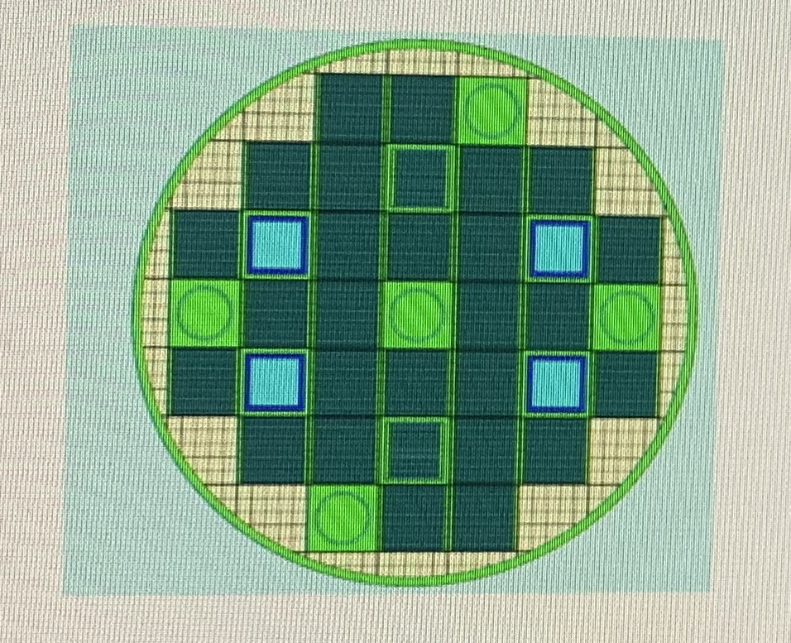
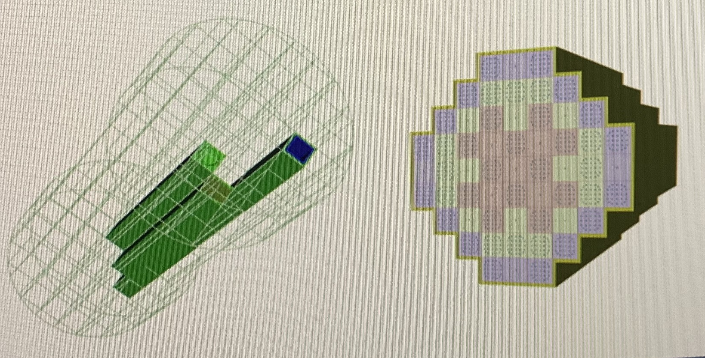
２.1 项目经历（CUMS前处理几何建模开发）
项目名称：CUMS系统前处理几何建模模块开发（2020.05—2021.09） 项目经理 2人
前处理架构
平面截取
材料过滤
层级显示

Slide 6
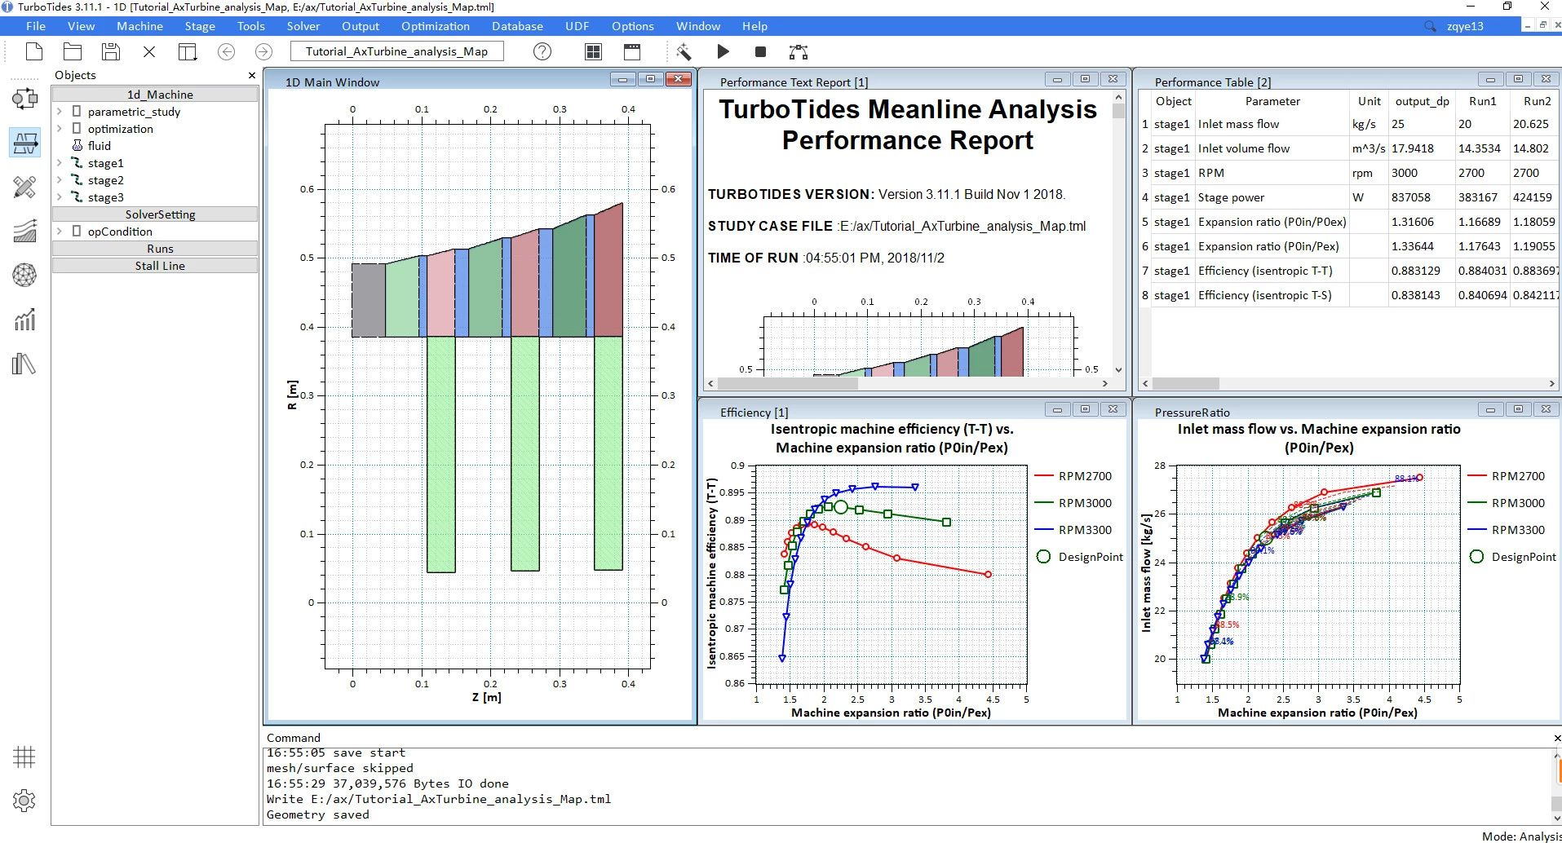
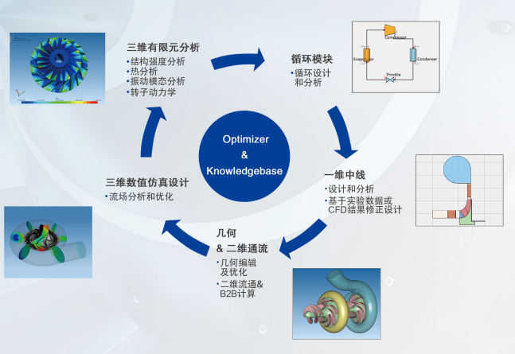
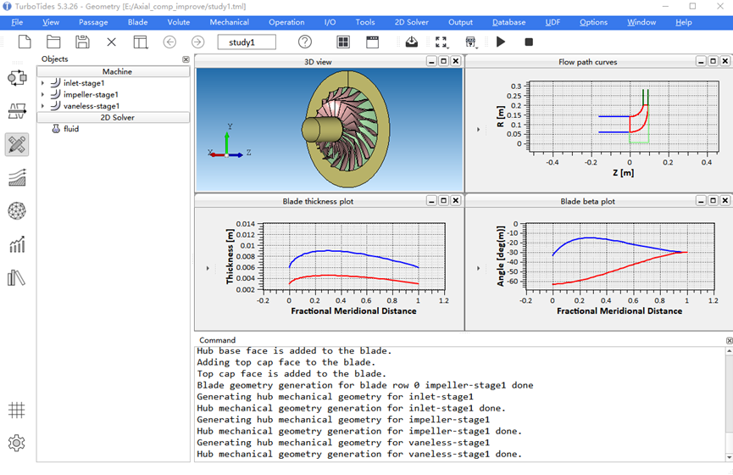
２.2 项目经历（一维数字化智能设计模块）
项目名称：轴流压气机/涡轮一维数字化智能设计模块（2020.05—2021.09） 项目经理 1人
TurboTides是一款面向下一代透平机械自主研发CAE集成平台。为透平机械全行业客户提供了一体化、专业化、定制化、智能化的CAE设计工具。

Slide 7
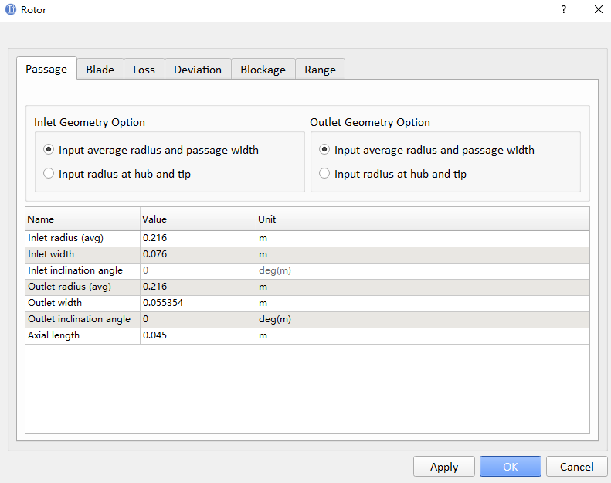
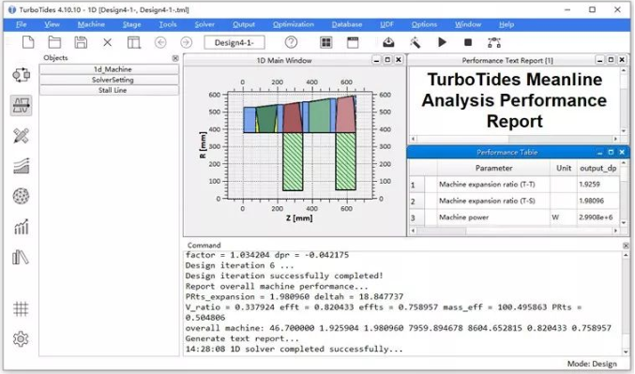
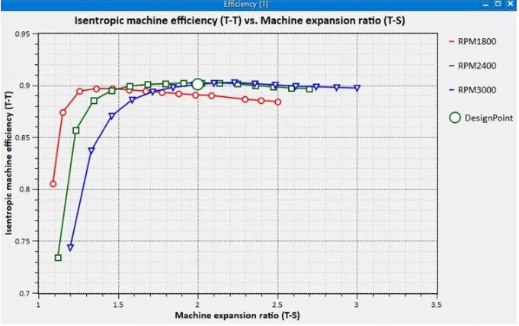
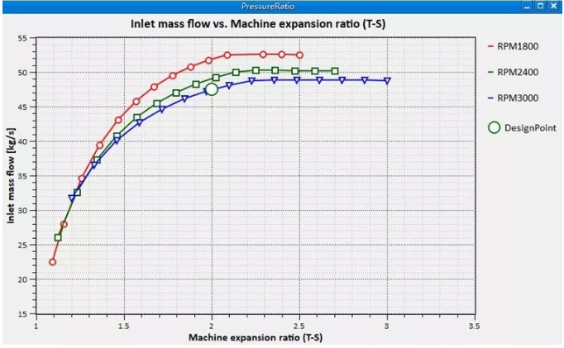
２.2 项目经历（一维数字化智能设计模块）
项目名称：轴流压气机/涡轮一维数字化智能设计模块（2020.05—2021.09） 项目经理 1人
智能设计模块中一维求解器开发，并基于该求解器进行功能拓展，形成设计、分析、多工况分析以及基于实验数据校验一体化设计模块；
智能设计模块用户交互界面设计和实现；求解结果支持曲线图、报表、用户检索等多种呈现方式；
链接几何造型模块，支持一键生成轴流压气机/涡轮三维几何模型；
界面设置
主视图
报表
效率VS膨胀比
用户检索窗口
控制台
入口质量VS膨胀比

Slide 8
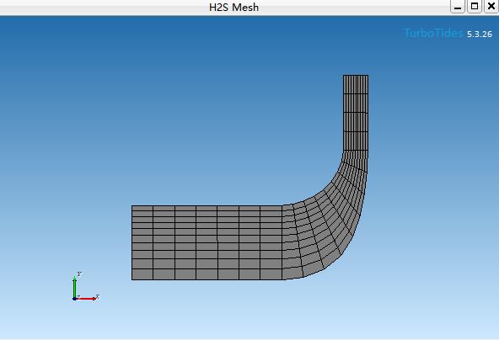
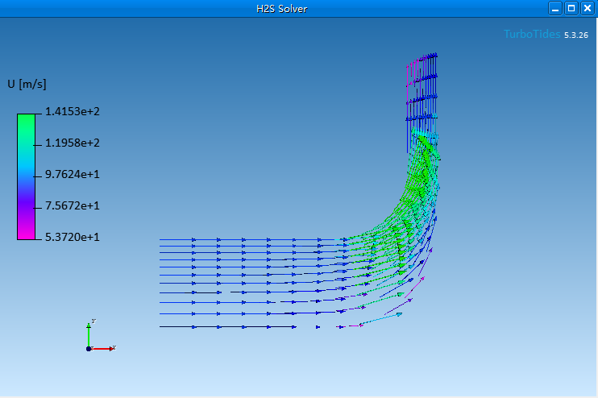
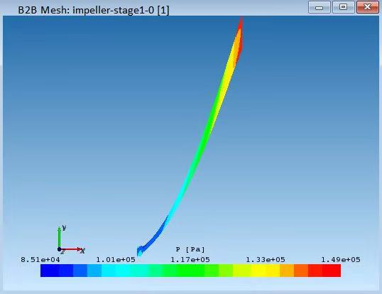
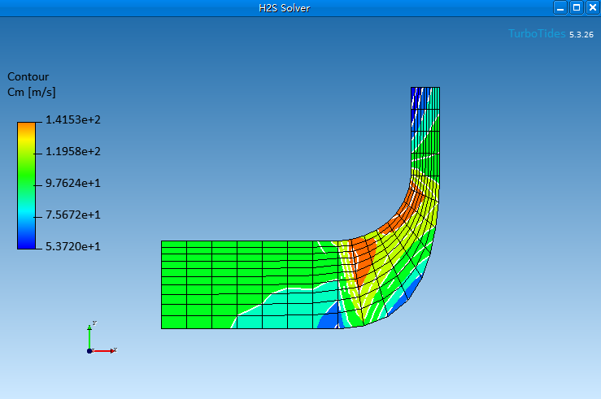
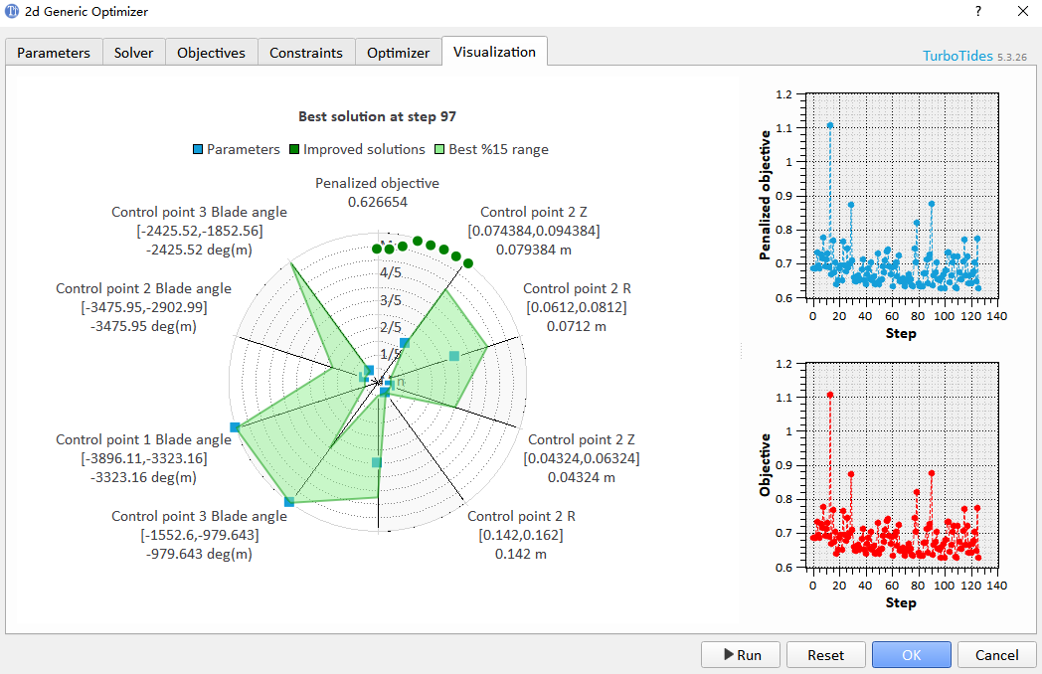
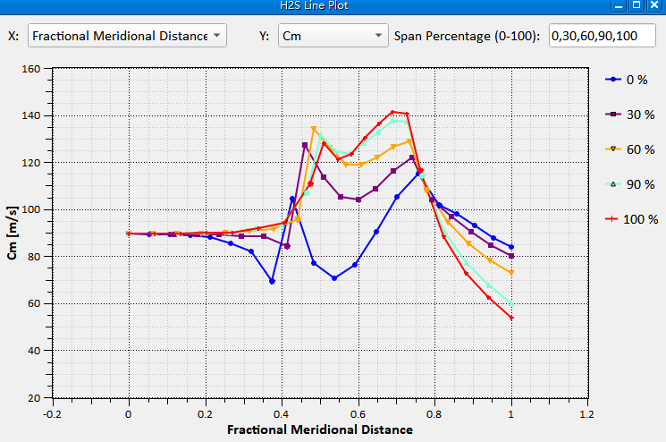
２.3 项目经历（二维通流和叶片间流场仿真）
项目名称： 透平机械二维通流及叶片间仿真优化模块（2017.9-2018.04） 开发工程师 1人
自动获取透平机械三维模型信息，对计算域网格划分和计算站点几何信息提取；
基于流线曲率法和势函数法对通流区域和叶片间区域进行内流场仿真；
集成仿真结果处理功能，支持云图，线图等方式对计算域结果可视化；
集成系统内嵌优化器，根据仿真结构，优化三维结几何结构；
网格
矢量图
叶片间流场
云图
线图
优化结果图
三维几何

Slide 9
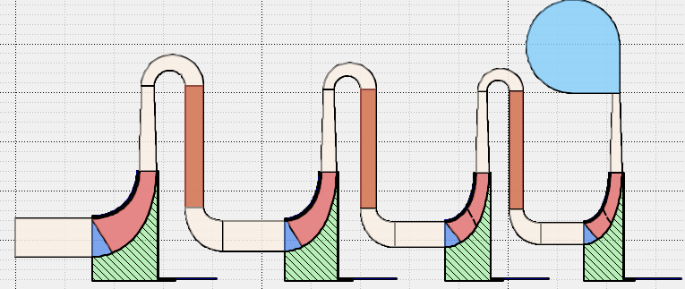
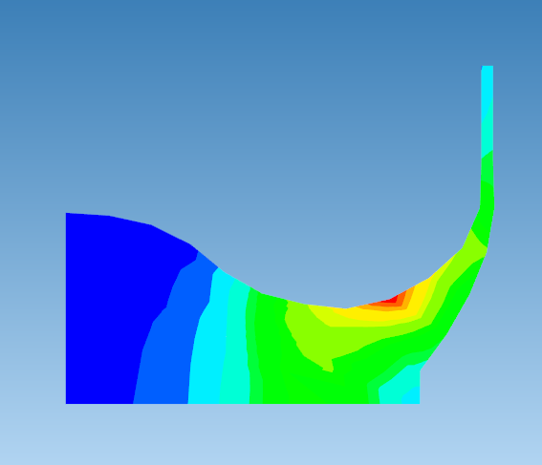

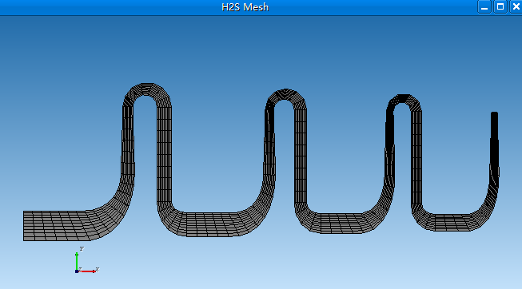
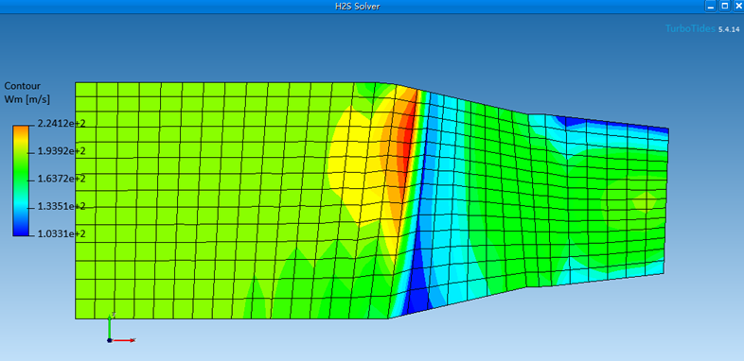
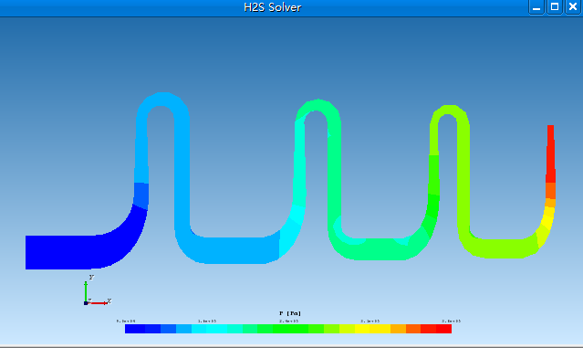
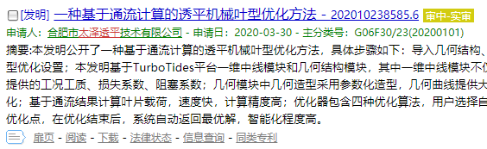
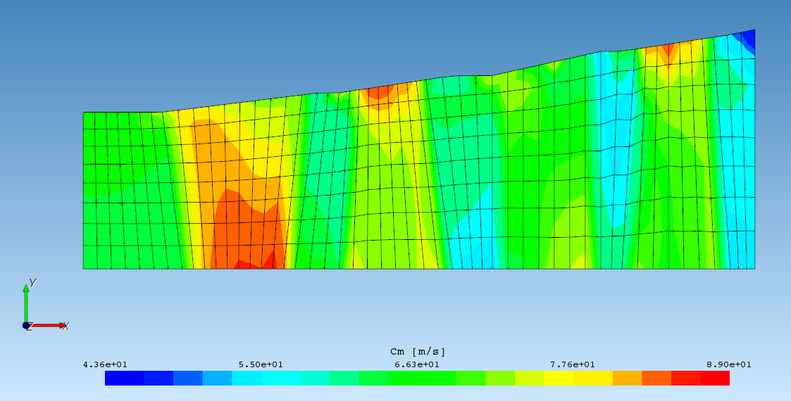
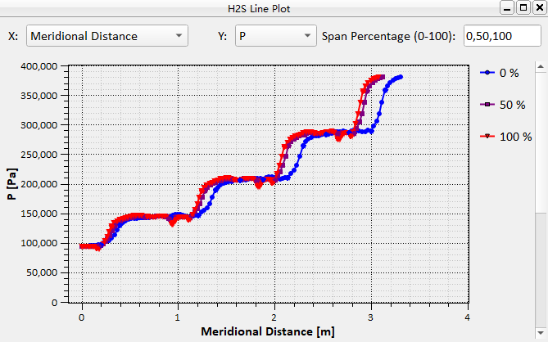
２.3 项目经历（二维通流和叶片间流场仿真）
项目名称：透平机械二维通流及叶片间仿真优化模块（2017.9-2018.04） 开发工程师 1人
多级径流通流
入口+悬臂
轴流压缩机
轴流涡轮

Slide 10
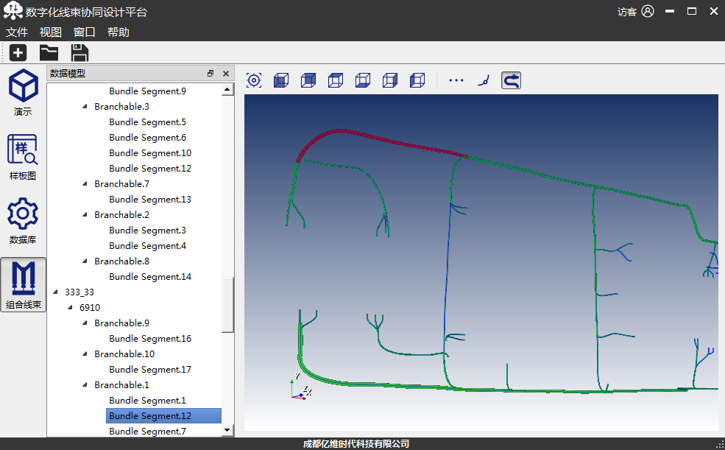
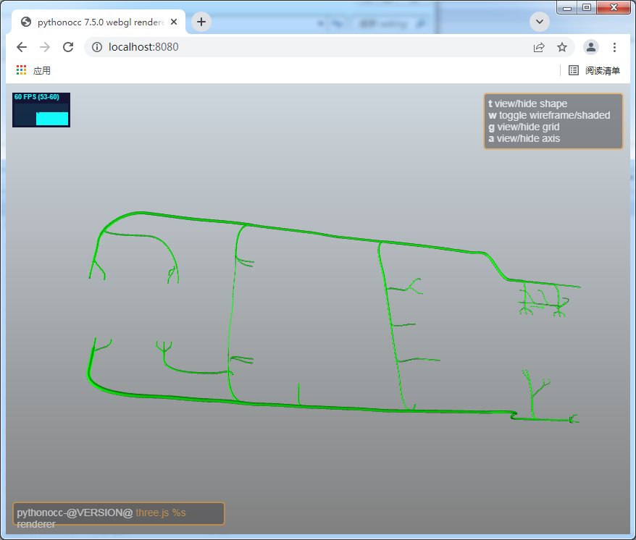
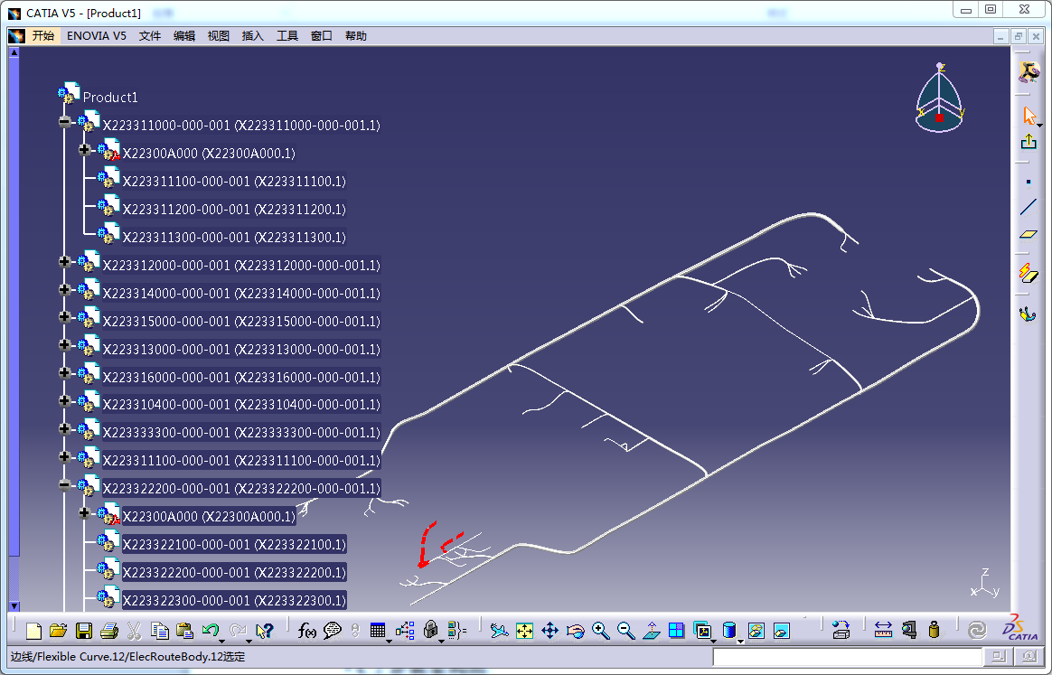
2.4 项目经历（飞机线束三维设计协同平台）
项目名称：飞机线束三维设计协同平台（2021.10—至今） 项目经理 6人
用于飞机三维线束可视化设计；
将零件采购、设计所、主机厂等一系列信息链采用整套设计平台底层数据库进行流转，解决信息孤岛和信息传递失真等问题；
支持PC端、 Web端以及CATIA对线束三维模型设计和可视化;
负责协同设计平台技术架构、技术路线、产品功能设计和开发、技术调研；
PC端
Web端
CATIA端

Slide 11
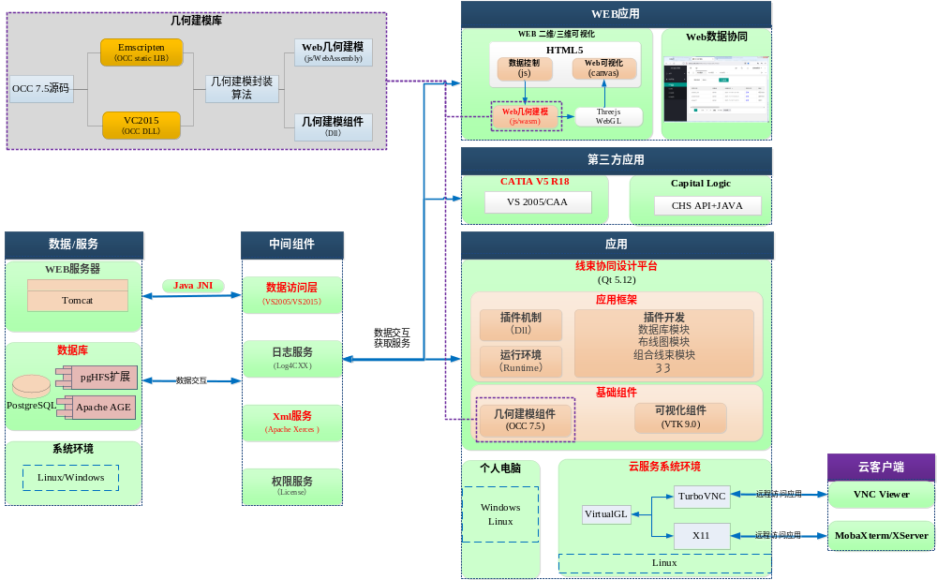
２.4 项目经历（飞机线束三维设计协同平台）

Slide 12
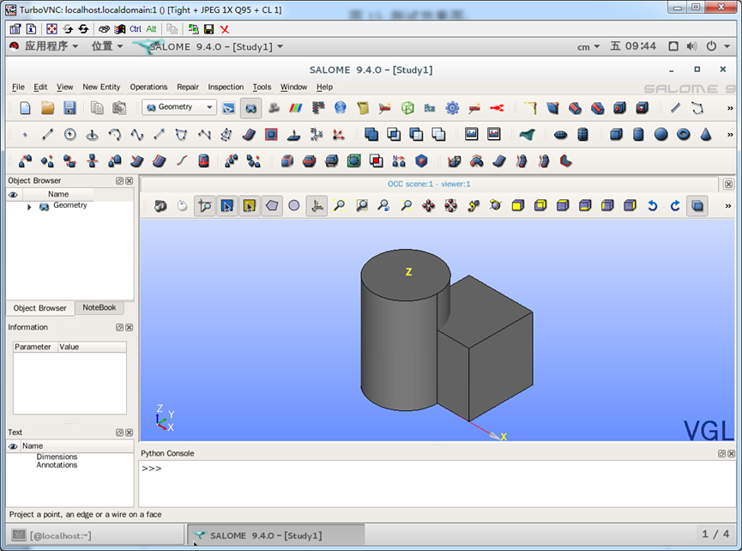
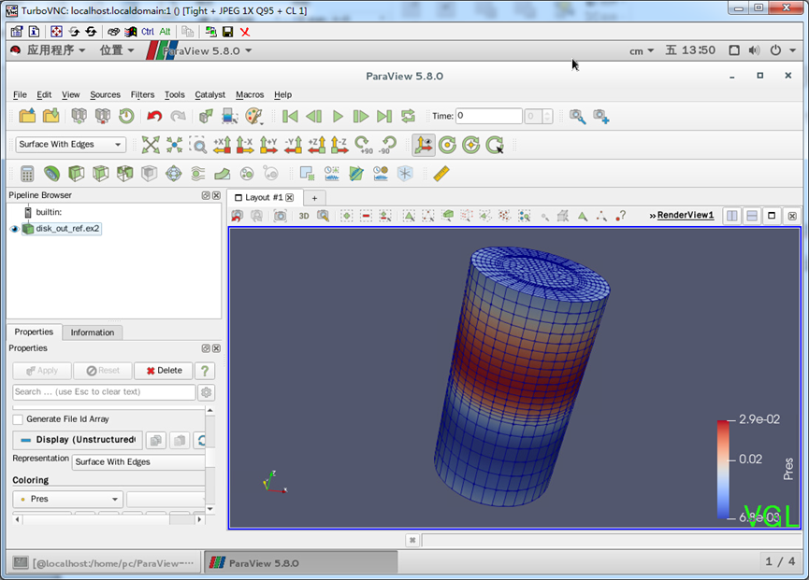
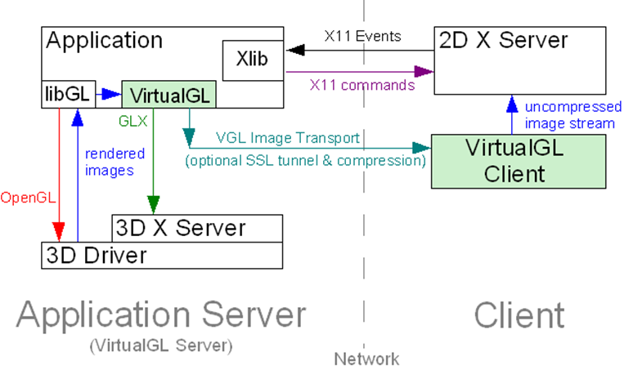
２.5 项目经历（CUMS数据处理服务系统）
项目名称： CUMS数据处理服务系统（2021.09—至今） 项目经理 2人
将前后处理模块改造移植、并集成到数据处理服务系统；
模型渲染可视化采用体网格，支持后处理剖切功能和结构可视化；
采用Virtual GL和X11技术，将图形工作站中渲染图片转发到客户端进行显示，既能利用工作站硬件资源，同时解决海量数据传输过程卡断、迟缓现象；
编写远程Linux图形工作站部署配置手册；

Slide 13
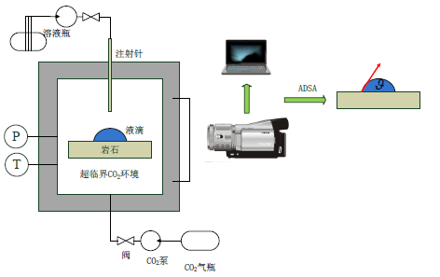
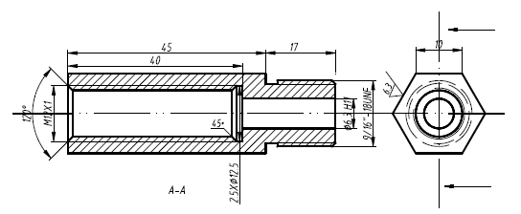
3.1 科研经历（硕士研究）
课题题目： 高温高压环境下静态及动态接触角测量技术 （2014-2016）
主要研究内容：CO²地质封存作为最有前景解决温室效应的方法，封存过程中影响其安全性的接触角是研究的关键；基于传统的接触角测量方法和ADSA（Axisymmetric Drop Shape Analysis）技术，研究了高温高压环境下气/液/固体系静态和动态接触角测量技术。（方案设计、强度校核、图纸绘制、跟踪加工）

Slide 14
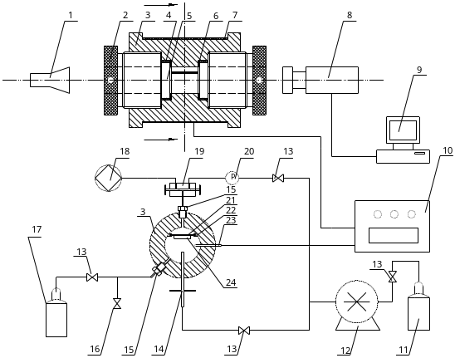
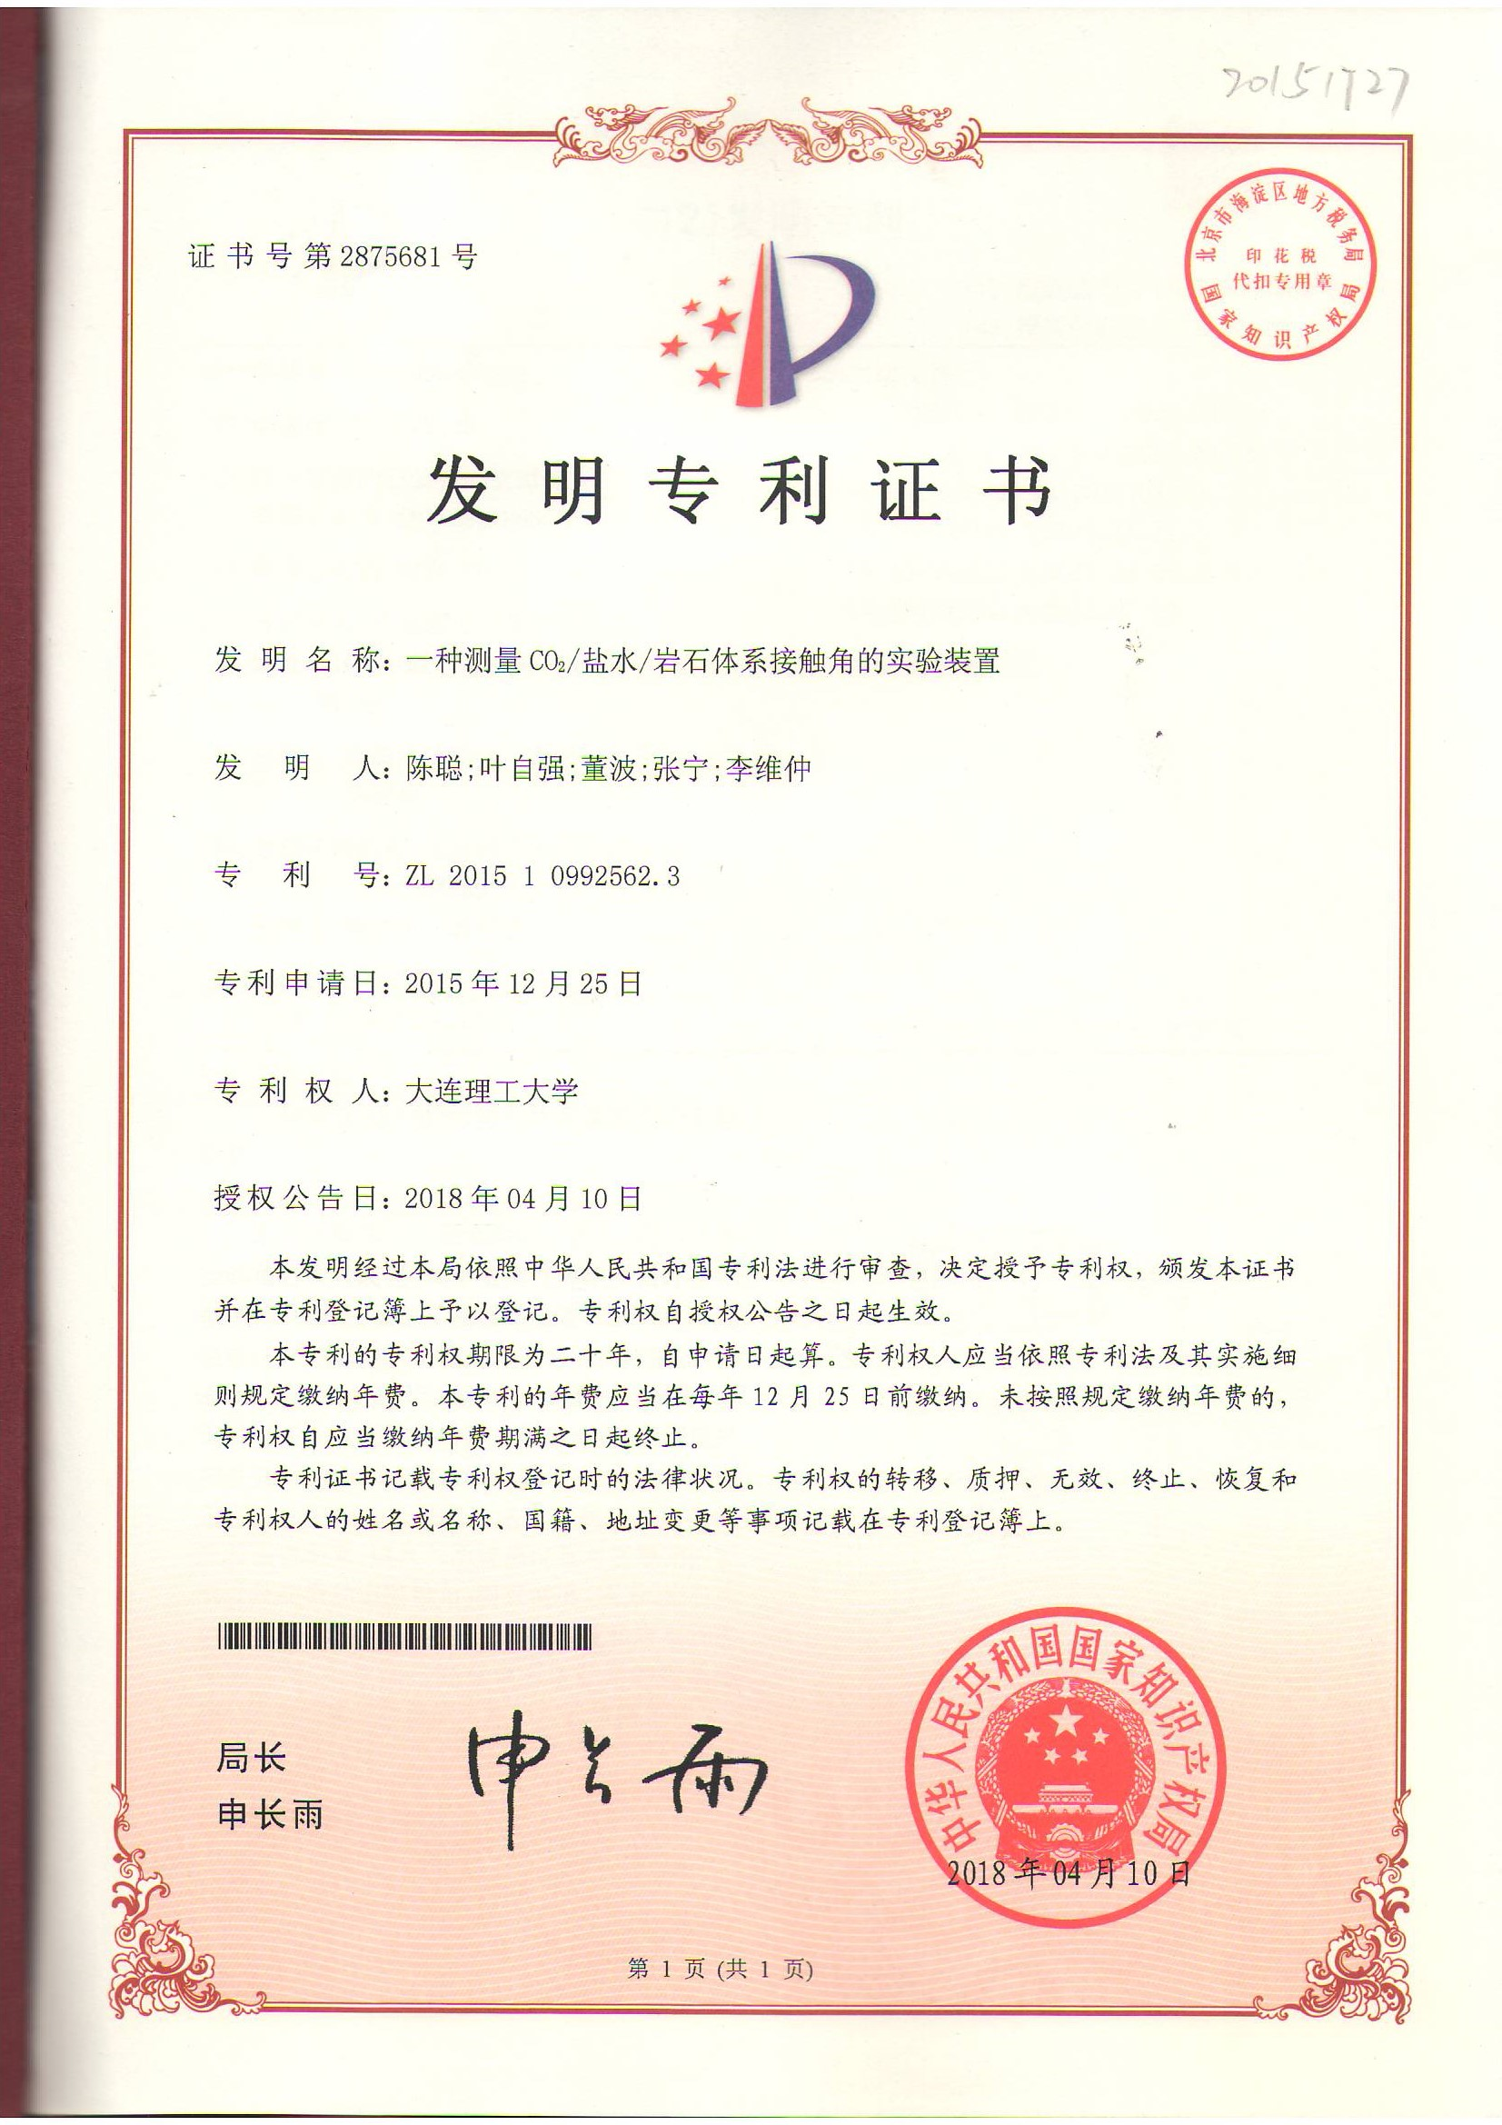
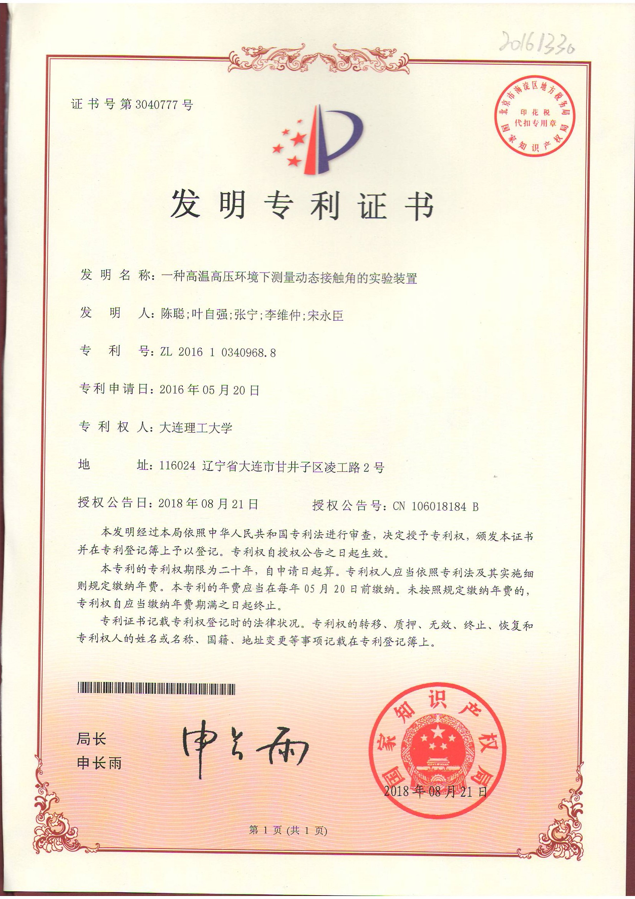
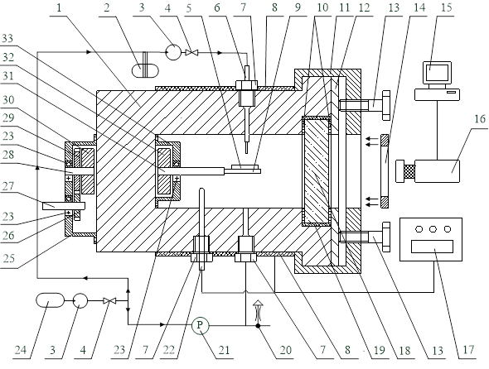
3.1 科研经历（硕士研究）
静态接触角
系统图
动态接触角
系统图

Slide 15
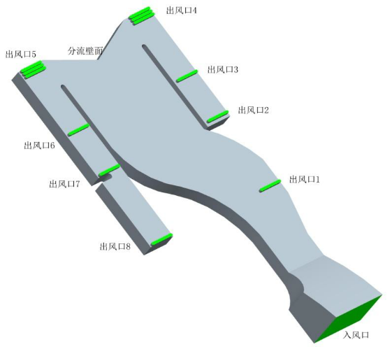
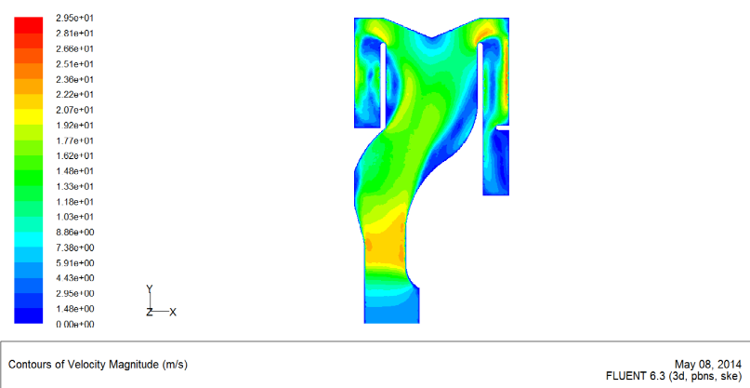
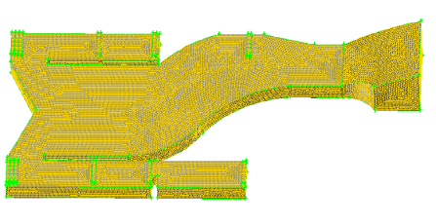
3.2 项目经历（本科论文）
论文题目：风冷冰箱内流场的数值模拟研究 （校级优秀毕业论文）
主要研究内容：利用计算流体力学模拟冷藏室和冷藏风道的内部流场状况，通过分析内流场得出原始设计方案中存在的由于结构特征设计缺陷,此为基础对该风冷冰箱风道和冷藏室进行结构改型设计，并提出合理的改进建议，提高风冷冰箱的性能。

Slide 16
４ 其他信息
英语水平：CET-6（482），能正常阅读理解英文文献
计算机： 掌握编程语言 C++、熟悉常用数据结构与算法、开发工具Visual Studio和Qt Creator；
CAE软件开发经验：5年行业经验，掌握开源库OCC、 VTK、Qt、Salome、FastCAE
应用软件：Microsoft office，三维绘图软件(Core)、透平设计软件（CN）

Slide 17
谢谢！

